Slide 1
Termrechnung
Normierte Gleitkommadarstellung (Positive Exponenten)

Slide 2






$${10}^{1}=$$
$${10}^{2}=$$
$${10}^{3}=$$
$${10}^{4}=$$
$${10}^{n}=$$
$${10}^{0}=$$

Slide 3


Dieses Prinzip wird nun bei der Gleitkommadarstellung angewendet:
$$120 000=$$
Unterschied: Gleitkommadarstellung --- Normierte Gleitkommadarstellung
$$200 300 000=$$

Slide 4

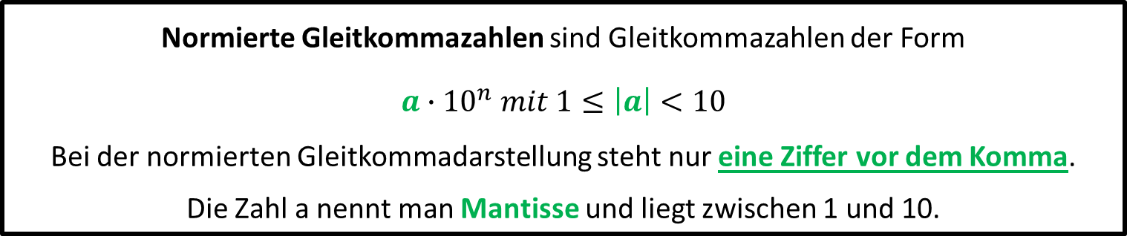
Normierte Gleitkommadarstellung
Normierte Gleitkommazahlen sind Gleitkommazahlen der Form
$$a∙{10}^{n} mit 1≤\left|a\right|<10$$
Bei der normierten Gleitkommadarstellung steht nur eine Ziffer vor dem Komma.
Die Zahl a nennt man Mantisse und liegt zwischen 1 und 10.
$$357 000 000=$$
Normierte Gleitkommazahlen: Mantisse MAL Zehnerpotenz

Slide 5
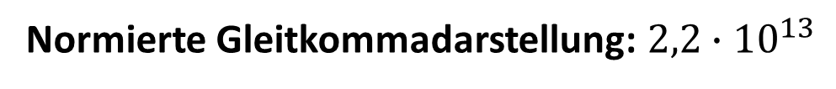
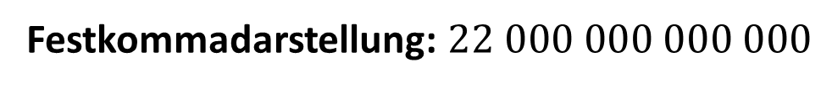
Festkommadarstellung - Gleitkommadarstellung
Festkommadarstellung: $22 000 000 000 000$
Normierte Gleitkommadarstellung: $2,2∙{10}^{13}$
MERKE: Der Exponent von 10 gibt an, um wie viele Stellen das Komma nach links (positiver Exponent) verschoben wurde.

Slide 6


Festkommadarstellung - Gleitkommadarstellung
Bsp.) Schreibe in Festkommadarstellung an.
$$0,088∙{10}^{7}=$$
$$9,9∙{10}^{6}=$$

Slide 7


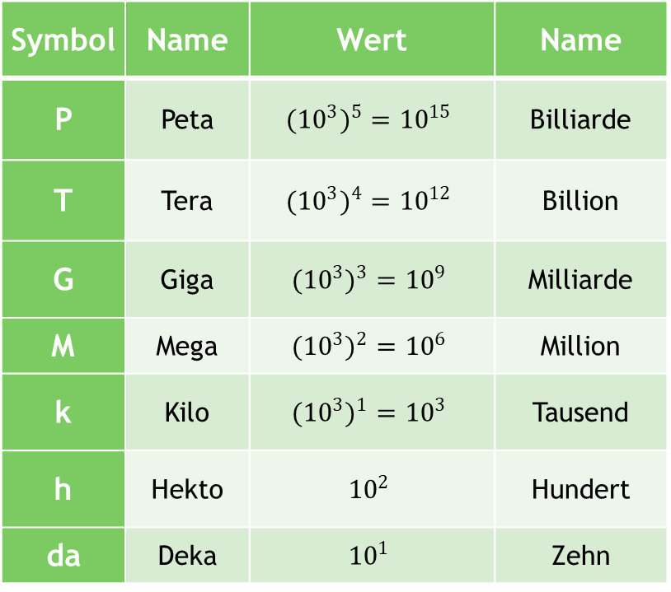
SI-Präfixe
Für häufig verwendete Zehnerpotenzen gibt es spezielle Bezeichnungen – die SI-Präfixe:
Symbol | Name | Wert | Name
P | Peta | $${{(10}^{3})}^{5}={10}^{15}$$ | Billiarde
T | Tera | $${{(10}^{3})}^{4}={10}^{12}$$ | Billion
G | Giga | $${{(10}^{3})}^{3}={10}^{9}$$ | Milliarde
M | Mega | $${{(10}^{3})}^{2}={10}^{6}$$ | Million
k | Kilo | $${{(10}^{3})}^{1}={10}^{3}$$ | Tausend
h | Hekto | $${10}^{2}$$ | Hundert
da | Deka | $${10}^{1}$$ | Zehn
Bsp.) Stelle die Zahl ohne SI-Präfix in normierter Gleitkommadarstellung dar.
$$5 TB (TeraByte)=$$
$$409 Gg=$$

Slide 8
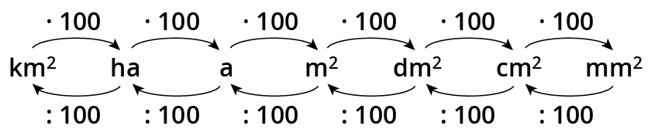
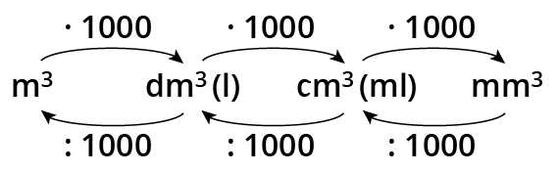


Anwendungsbeispiele
Bsp.) Stelle die Zahlen in angegebener Einheit in normierter Gleitkommadarstellung dar.
$$99 km^{2} \left(in {dm}^{2}\right)=$$
$$1,5 m^{3} \left(in {cm}^{3}\right)=$$

